Slide 1
Формирование у дошкольников уважительного отношения и чувства принадлежности к своей семье в рамках тематической недели «Моя семья»
Над проектом работала : воспитатель
Синякова Наталья Петровна
МБОУ ТР Поженская СОШ

Slide 2


Цель проекта:
Разработка комплексного тематического планирования, направленного на приобщение детей к социально – культурным нормам и традициям семьи в рамках тематической недели «Моя семья»

Slide 3
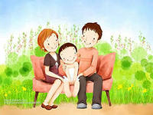
Актуальность:
Семья занимает центральное место в воспитании ребёнка, играет основную роль в формировании мировоззрения, норм поведения, моральных и нравственных ценностей принятых в обществе, включая уважительного отношения и чувства принадлежности к своей семье.

Slide 4

« Счастлив тот, кто счастлив у себя дома»
(Л.Н.Толстой)

Slide 5
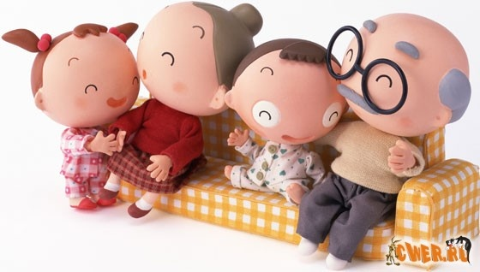
Задачи:
Изучить и проанализировать нормативные документы
Подобрать и спланировать возможные формы взаимодействия работы с родителям.
Изучить и проанализировать педагогическую и методическую литературу.
Повысить собственный уровень знаний путём изучения необходимой литературы по данной теме.
Спланировать предметно-развивающую среду, обеспечивающую развитие у детей способностей и творческого потенциала, в соответствии с их возрастными и индивидуальными особенностями.
Подобрать методические приемы, формы работы с детьми, направленные на развитие уважительного отношения и чувства принадлежности к своей семье детей в 3-х возрастных группах.

Slide 6

Формы работы с детьми младшей группы:
беседы :«Моя семья», «С кем ты живешь?, «Мама лишь одна бывает» , «Как ты помогаешь маме?», «В доме жила большая семья»
сюжетно – ролевые игры :«Семья», «Дочки-матери», « Вот как я стираю , маме помогаю»
загадки о семье
чтение художественной литературы: «Мамина Дочка» В.Белов, «Вместе тесно, а врозь скучно» К.Д. Ушинского, «Я сама» И.Муравейко» , «Сказка о глупом мышонке» С.Я. Маршак
дидактические игры: «Мою маму зовут…», «Кто в домике живет?»
изодеятельность - аппликация «Красивый дом»
рассматривание фотографий «Моя семья»
игровые ситуации «Помоги маме »
изодеятельность - рисование «Мимоза для мамы»
рассматривание картин «Что такое хорошо, что такое плохо?», «Бабушка кормит кошку»
изодеятельность - лепка «Конфетки для бабушки»
театрализованная игра «В доме жила большая семья»

Slide 7
Формы работы с детьми средней группы:
чтение художественной литературы: «Сестрица Аленушка и братец Иванушка», «Посидим в тишине» Е. Благининой, «Помощники» Е. Новичихин, «Бабушка - забота» Е. Благининой, К. Чуковский «Айболит», А. Крылов «Заболел петух ангиной»
дидактические игры «Дома бывают», «Маленькие помощники»
беседы: «Семья», «Самая лучшая мама», «Помогаю маме (папе)», «Кто кем работают»
заучивание пословиц ,стихов, песни о маме
изготовление подарков к празднику «День матери»
сюжетно-ролевые игры «Семья», «Больница»
выставки рисунков «Портрет мамы»
рассматривание семейных альбомов
проведение праздника «День матери»
игра «Скажи ласково»
создание альбомов «Папина работа», «Мои бабуля и дедуля»,
стенгазет «Моя семья», «Моя мама», «Каково деревце, таковы и яблочки»

Slide 8
Формы работы с детьми старшей группы:
чтение художественной литературы: В. Осеевой «Волшебное слово», «Сыновья», А. Раскин рассказы из книги «Как папа был маленьким» , В. Драгунский «Хитрый способ», «Куриный бульон»
дидактические игры: «Мое имя» , «Мой дом – моя крепость»
беседы: «Семейные праздники», «У меня большая семья», «Где работает мой папа», «Моя дружная семья»
сюжетно-ролевые игры «Дом», «Строители», «Мы военные», «Семья», «Шоферы»
создание стенгазет «Моя спортивная семья», «С праздником 23 февраля», «Моя любимая мамочка»
рассматривание семейных альбомов
конструирование «Мебель для дома»
изодеятельность - рисование «Папы всякие важны», «Мой подарок папе»
заучивание песен, стихов к празднику «Мой папа»
изготовление подарков к празднику «Мой папа»
спортивный праздник «Моя спортивная семья»

Slide 9

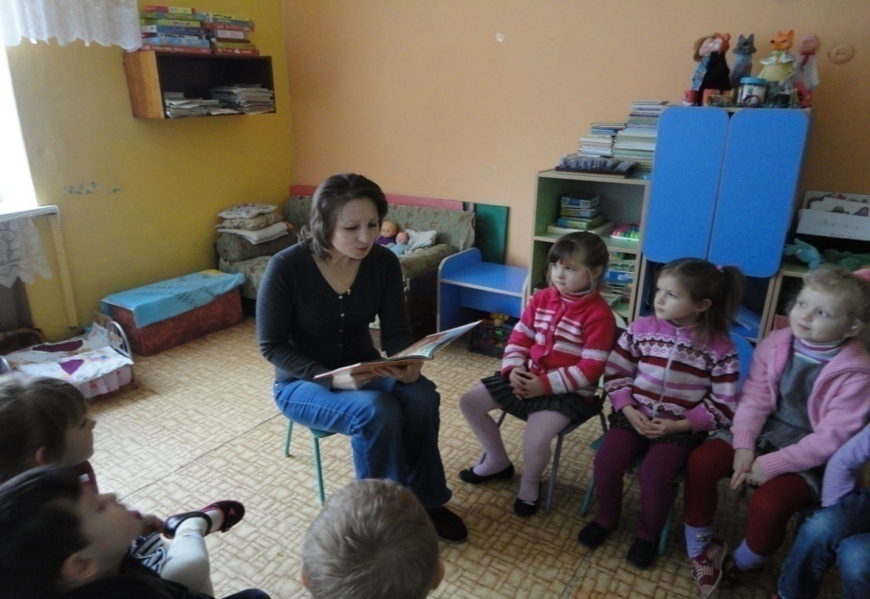
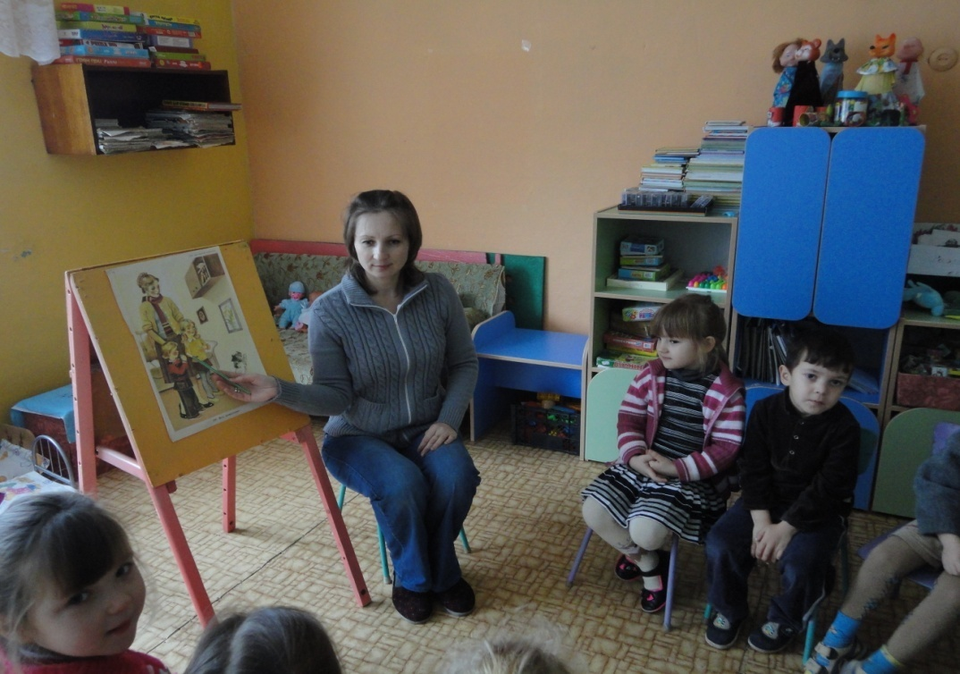
Чтение художественной литературы
Беседа: «Моя дружная семья»

Slide 10

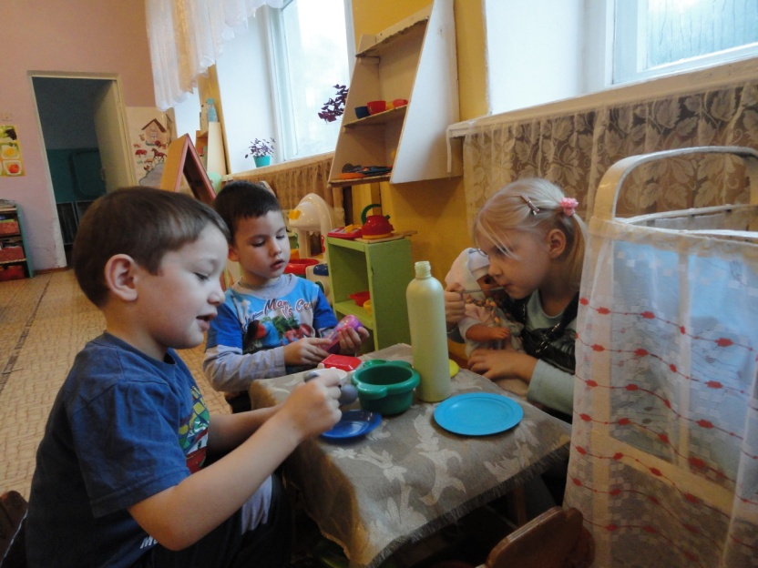
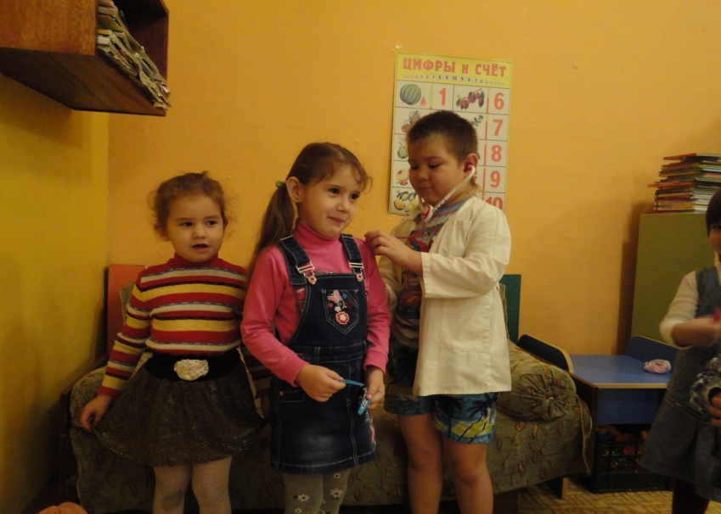
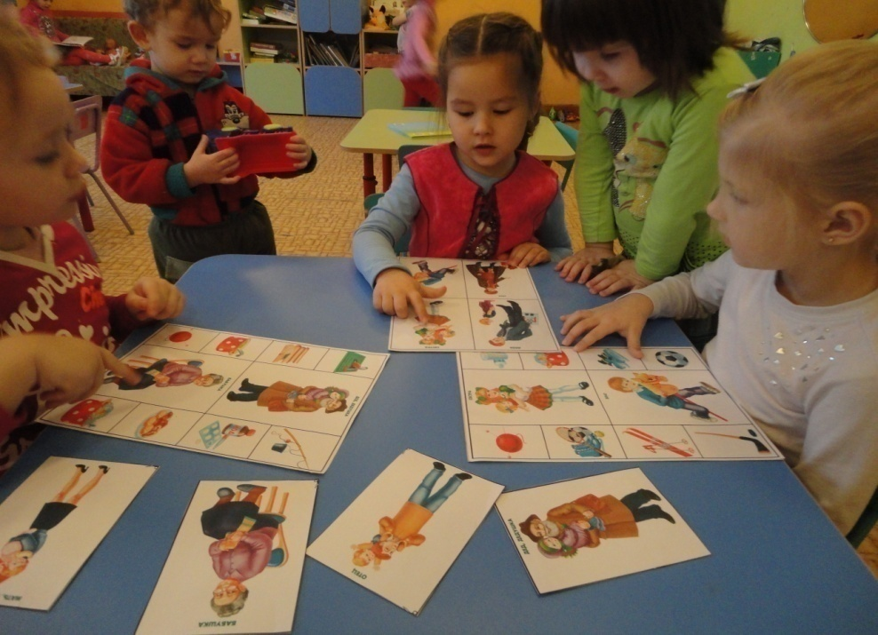
Сюжетно-ролевые игры: «Семья», «Больница»
дидактические игры:«Запоминаем имена близких родственников»

Slide 11
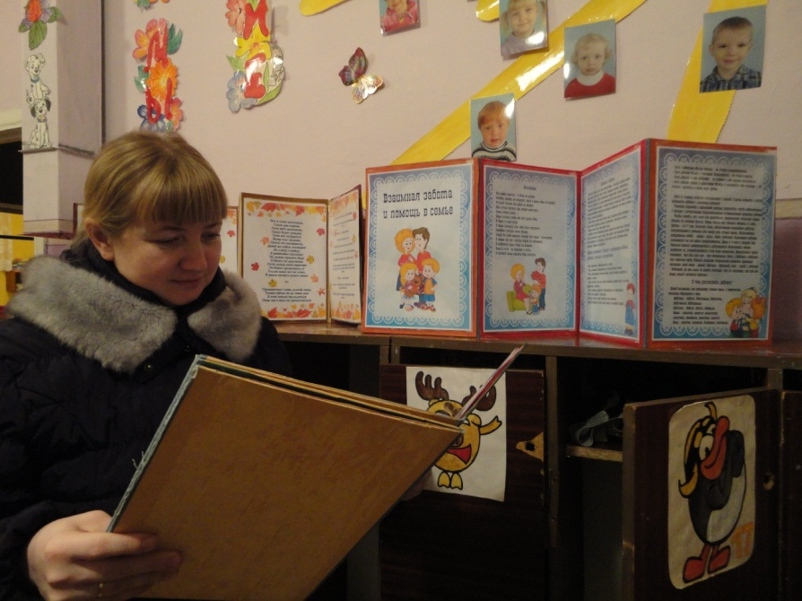
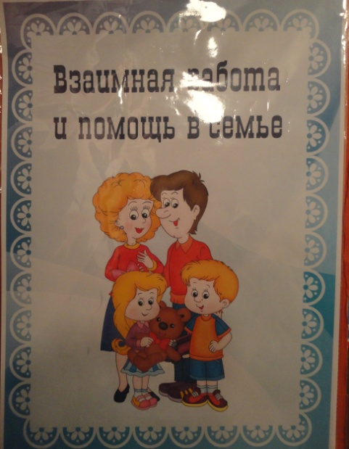
Памятки для родителей

Slide 12
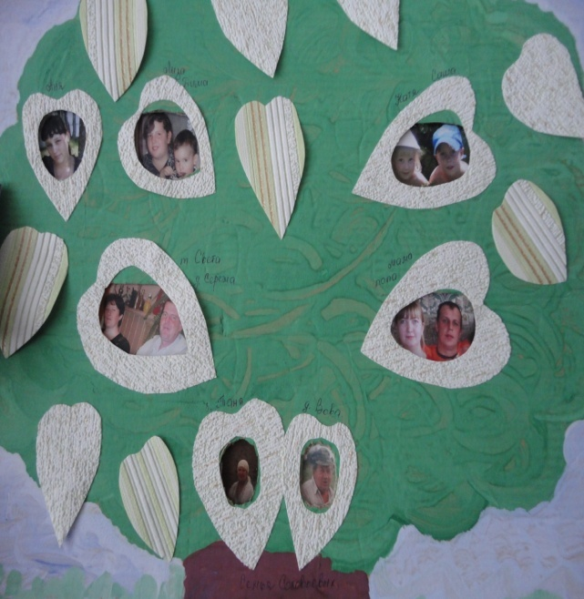
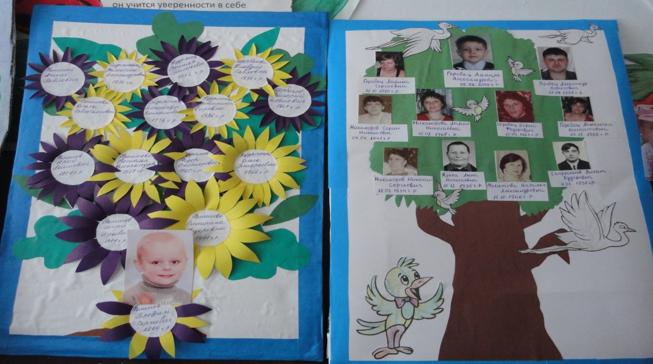
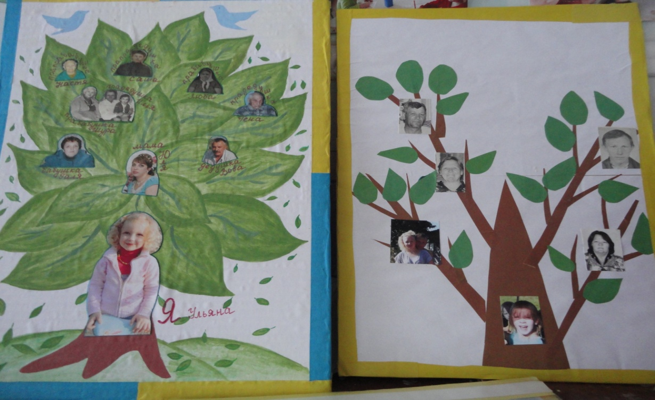
Составление
«Генеалогического древа»

Slide 13
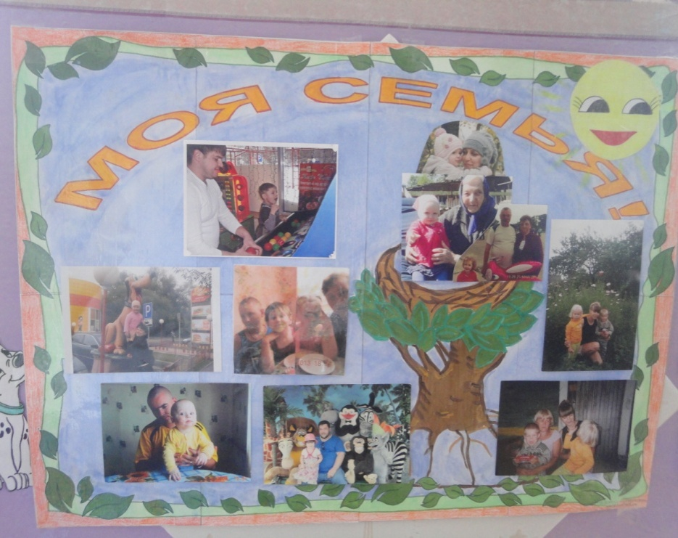
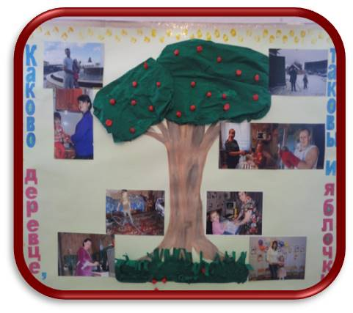
Стенгазеты:

Slide 14
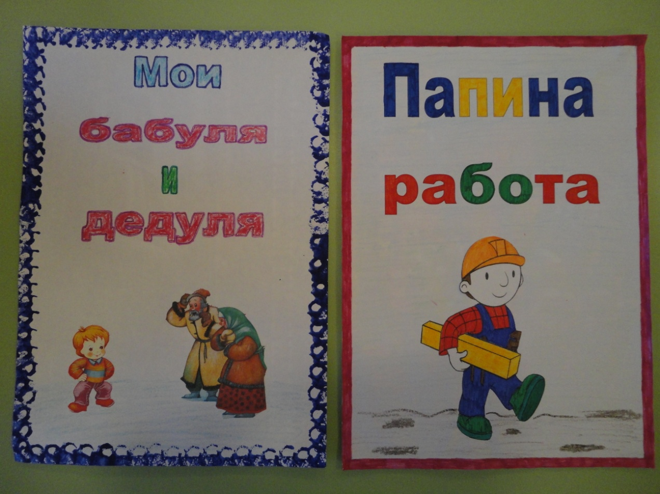
Составление альбомов

Slide 15
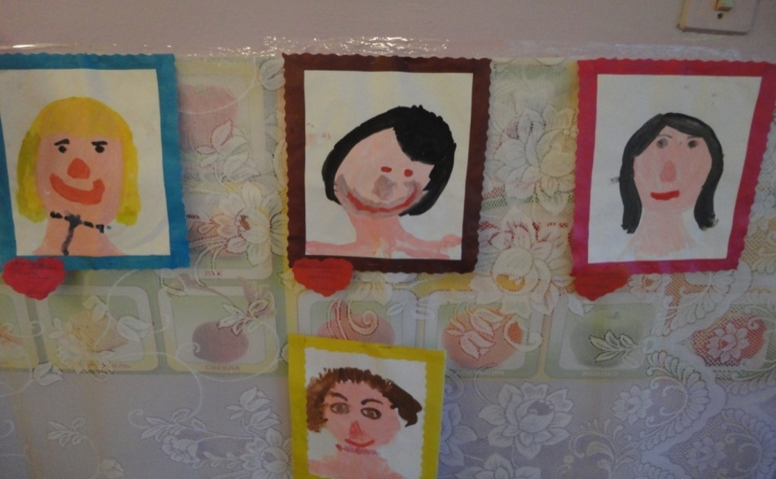
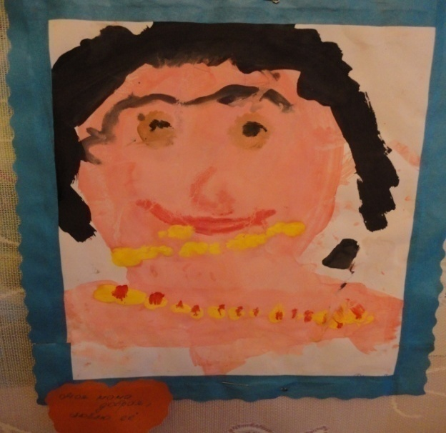
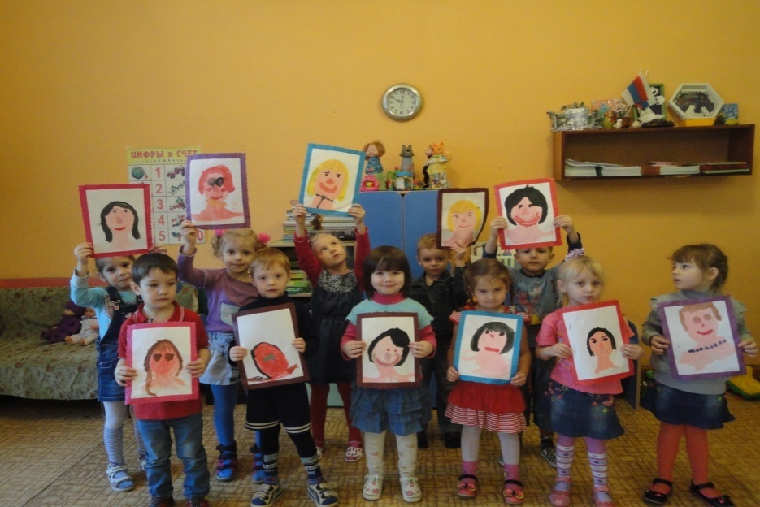
Выставка рисунков: «Мамин портрет»

Slide 16
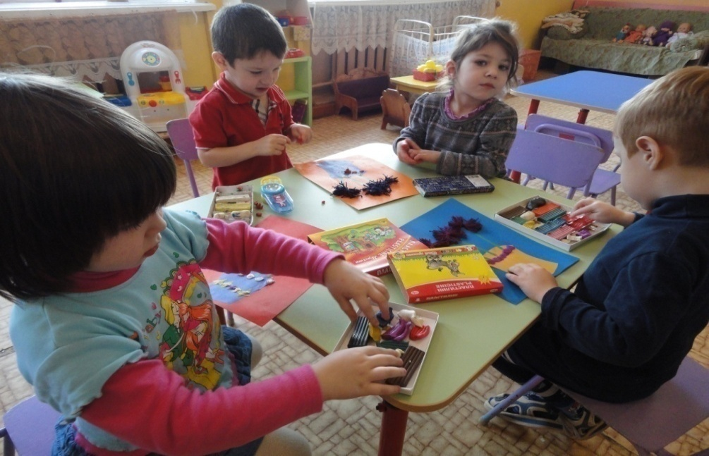
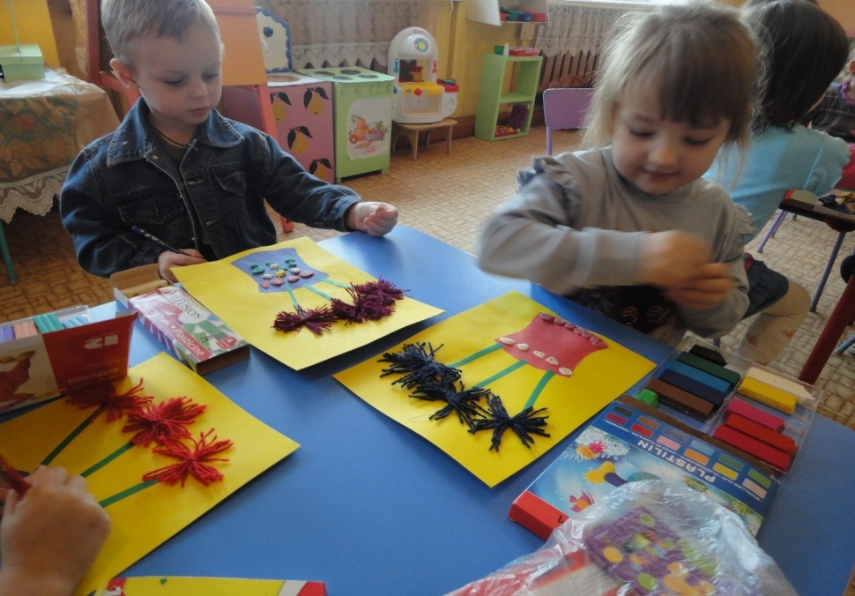
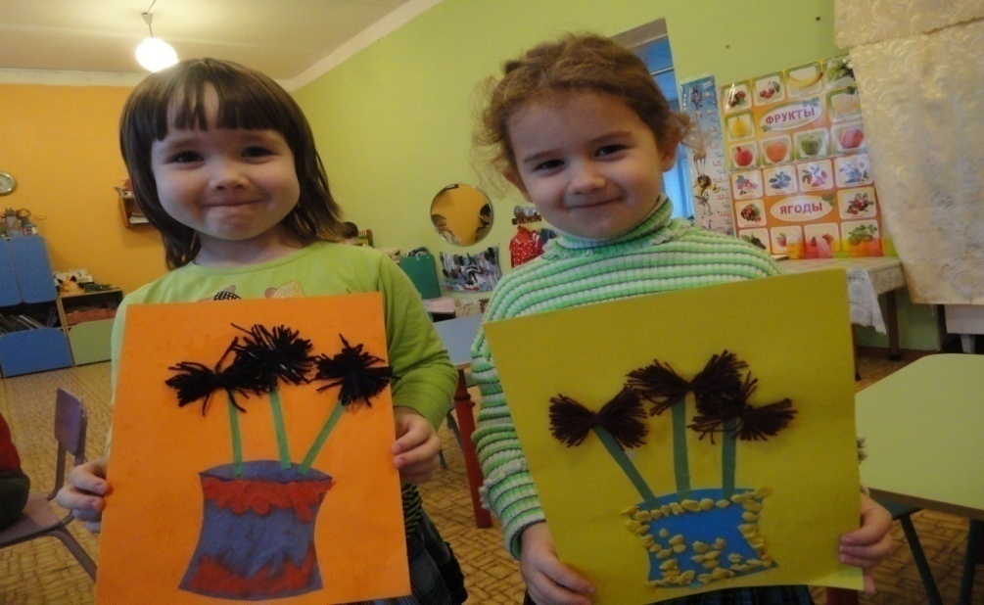
Изготовление подарков ко Дню матери

Slide 17
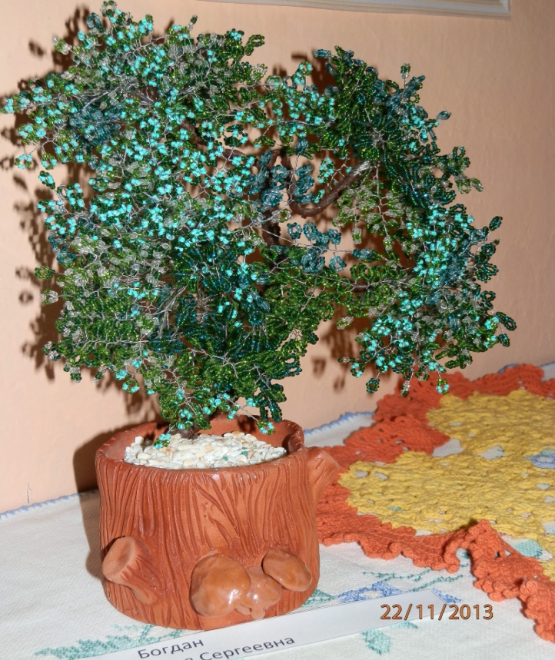
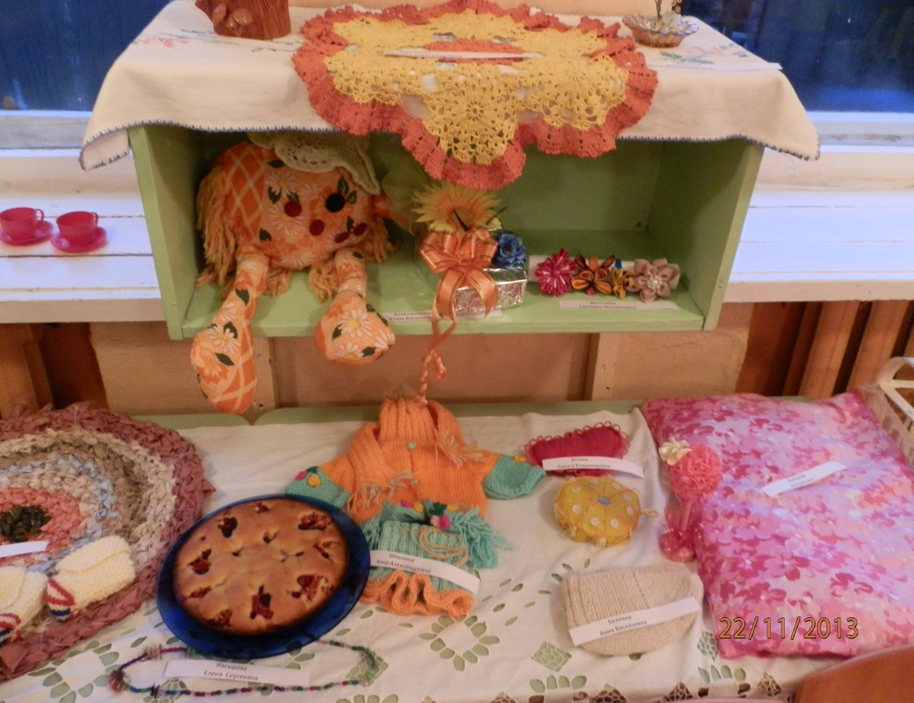
«Мамиными руками»

Slide 18
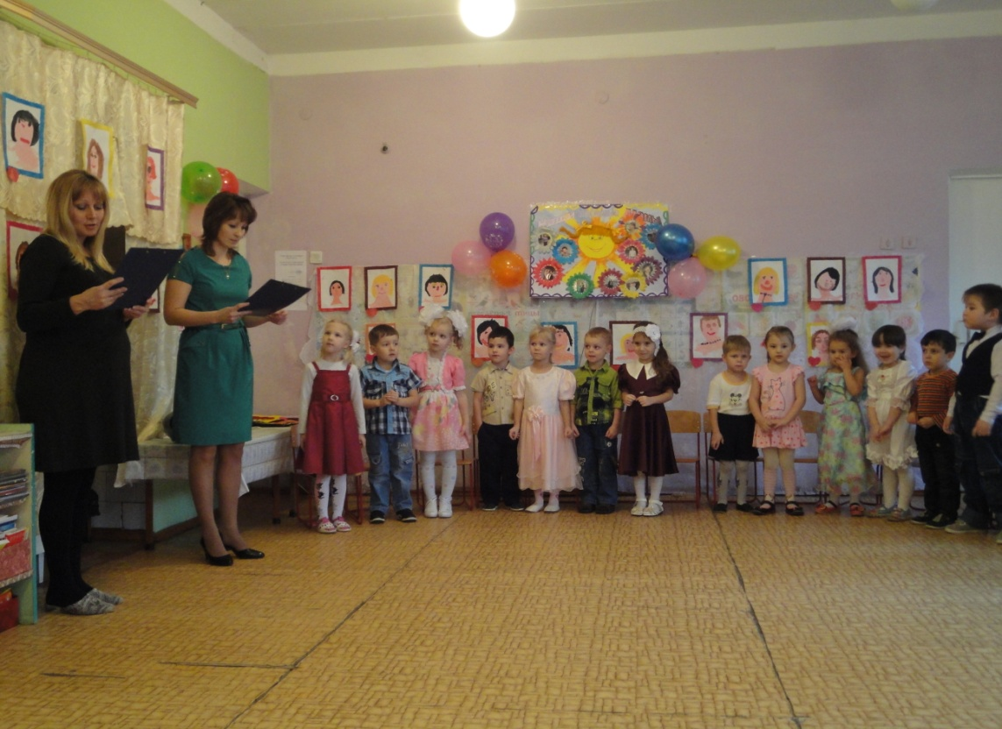
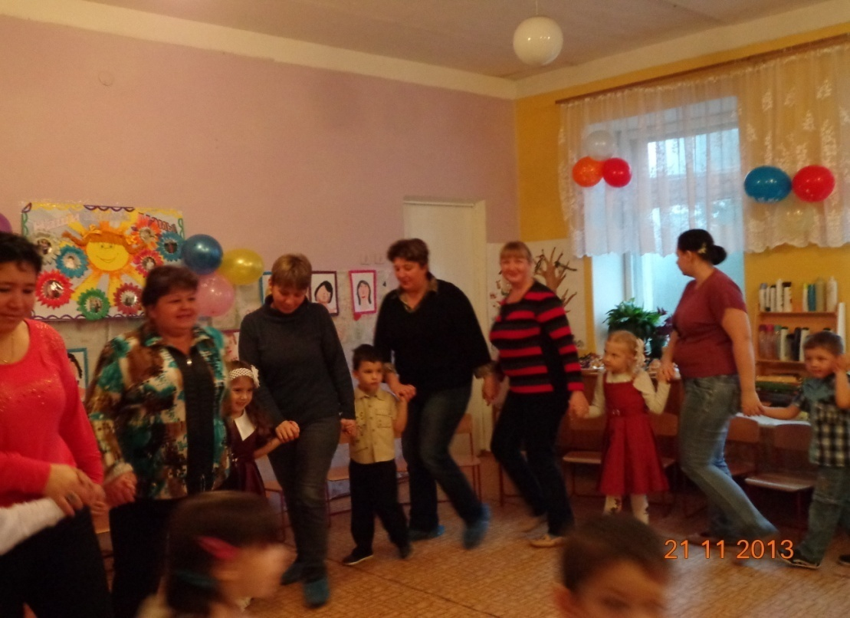
Праздник «Моя мама»

Slide 19
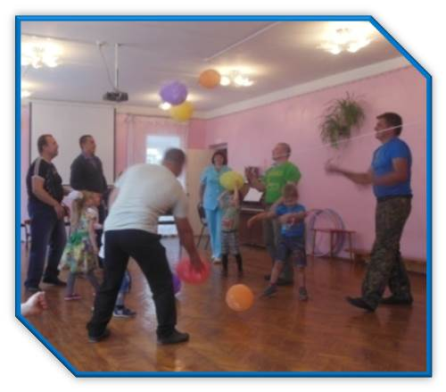
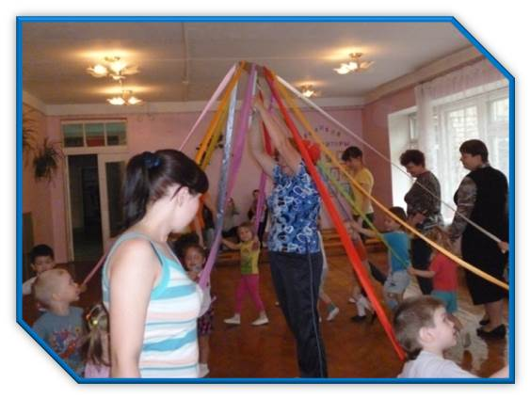
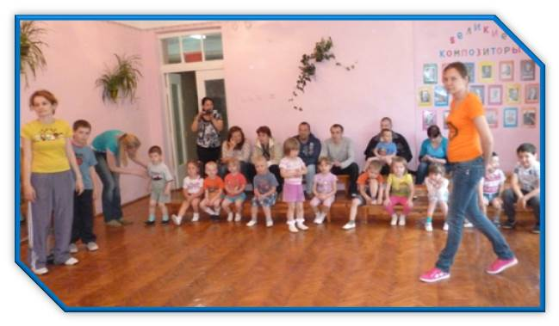
Спортивный праздник «Моя спортивная семья»

Slide 20
Изучение методической литературы:
«Федеральный Государственный Образовательный Стандарт дошкольного образования»-приказ от 17 октября 2013 №1155.
Н.М. Крылова «Детский сад – дом радости»2005
Н.Г.Зеленова, Л.Е. Осипова « Мы живем в России» 2007
Е.К.Ривина «Знакомим дошкольников с семьёй и родословной» 2008 г
Майер А.А., Давыдова О.И., Воронина Н.В. «555 идей для вовлечения родителей в жизнь детского сада».- М.: ТЦ Сфера,2011.
Шитова Е.В. «Работа с детьми – источник удовольствия: методические рекомендации по работе воспитателей с детьми и родителями».-Волгоград: «Панорама»,2006.
Давыдова О.И., Богославец Л.Г., Майер А.А.Работа с родителями в детском саду: Этнопедагогический подход.- М.: ТЦ Сфера,2005
Взаимодействие дошкольного учреждения с социумом: Пособие для практических работников дошкольных образовательных учреждений/ Авт.-сост.: Т.А.Данилина,Т.С.Лагода,М.Б.Зуйкова.-3-е изд., испр. и доп.-М.:Аркти,2005.
Давыдова О.И., Майер А.А., Богославец Л.Г.Проекты в работе с семьёй. Метод. пособие. - М.:ТЦ Сфера,2012
Использование интернет – сайтов: общероссийский проект « Школа цифрового века» 2012 – 2013г.

Slide 21
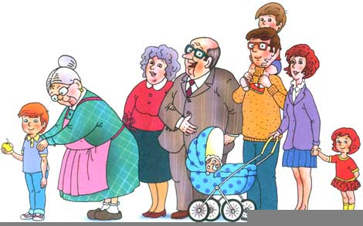
Пусть будет уютно и светло в Вашем доме!

